Slide 1
面向连续流式图计算系统设计与实现
学生：段世凯
指导老师：王伟，许利杰
Notes:
从这个题目中我们可以发现两个关键点：
（1）我们要解决的问题是图计算相关的问题：比如单源点最短路径，PageRank，连通子图这样的问题，都是图计算相关的问题；
（2）我们面向的数据是连续流式的图数据，即数据是在动态变化的。
我们希望能够在这动态变化的数据上，构建图计算模型，解决实际问题。

Slide 2
纲要
面向连续流式图数据系统的设计与实现
论文工作
总结 & 计划
背景和问题
基于状态更新的图计算模型的设计与实现
金融反欺诈检测应用的设计与实现
Notes:
整体概览一下，本次汇报的主要内容。
在背景和现状中，我将简单阐述图计算相关的应用场景，并总结现有的工作。
在论文工作中，我将阐述本文的主要工作。
系统设计就是讲本文的面向连续流式图计算的系统，该如何进行设计。
系统实现是依据系统设计，如何将我们设计的这套系统，结合现有的分布式计算引擎进行实现。
系统验证工作主要是对我们实现的系统、模型、算法进行测试和总结。
研究背景
研究问题
研究内容
研究方法
系统设计与实现

Slide 3
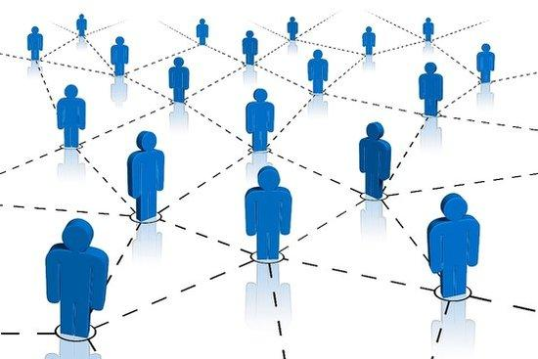


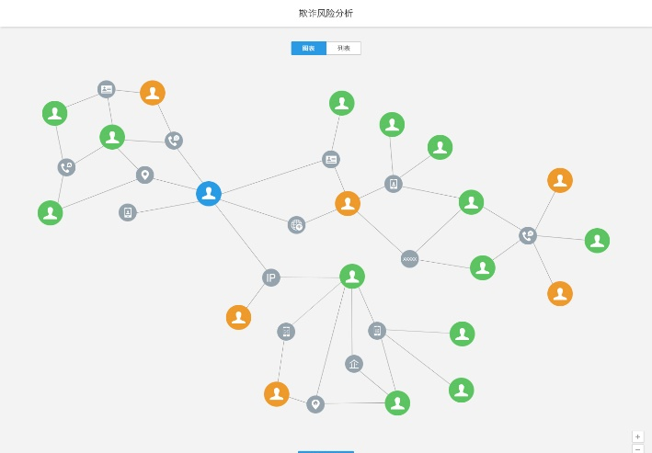
一、研究背景-图计算应用
社交分析
商品推荐
舆论监测
欺诈监测
Notes:
图计算的应用场景是非常广泛的
社交分析中，我们希望通过图计算快速分析整个社交网络的全局特征，他们呈现怎样的聚合规律，大家的紧密度怎样，等等；
商品推荐中，可以根据用户对商品的浏览记录，购买记录，或者同类用户之间的信息，合理的进行推荐；
舆论监测可以帮助我们快速找到现在的焦点话题，全面掌握话题动态。
欺诈检测在金融领域中使用广泛，
传统的风控和反欺诈依赖于专家系统的规则匹配，在团伙欺诈/淘宝刷钻/金融风控等利用关系网络的场景中规则匹配很难发现这些特征。基于连接关系的图计算系统和图算法在这些场景中能很好的弥补这个问题。
同时，这些欺诈场景一般是在线发生，通过离线计算事后补救效果不大，理想的做法是在线发现这些风险，实时止损。
这些应用有些是离线的，如社交分析；
有的是在线的，如欺诈检测和舆论监测，希望能够快速向用户反馈结果。针对这两类问题，现有两种处理模型：批处理模型和流处理模型。

Slide 4
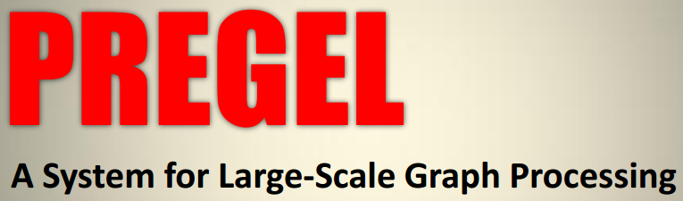
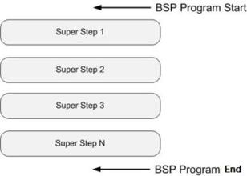
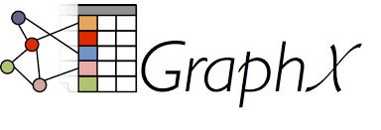

一、研究背景-批处理模型
批处理模型：解决静态图计算问题
BSP模型
Notes:
BSP 整体同步模型
Pregel使用了以顶点为中心的计算模型,将整个计算过程分解成由若干个顺序运行的超步（superstep），在每个超步中，活跃的节点(active vertex)将将接收上个超步中其他节点发送过来的消息，并执行用户自定义的计算函数，改变自己的状态，同时将更新的状态再发送给其他节点，这些消息会在下个超步中被其他节点接收并处理，然后该点进入不活跃状态（inactive vertex）。不活跃的点在下个超步中接收到其他节点的消息会变得活跃，反之如果没有接收其他节点的消息，将继续保持不活跃的状态，也不会向其他节点发送消息。超步内，各个节点可以并行处理，而超步之间会对消息进行同步，通过这样以超步为单位的方式迭代运行，直至所有节点都变得不活跃或没有新的消息产生。用户只需要自己定义超步内节点的计算逻辑，即可实现计算功能。

Slide 5
一、研究背景-流处理模型
流处理模型：解决动态图计算问题
数据流
流计算
Cash Register Model
采样（Sampling）
Turnstile Model
概要（summarization）
Notes:
流计算模型：从我看的大量的论文来看，没有像BSP模型一样，较为成熟的方案。
都是针对特定问题，用户给出的特定的方法来解决。
Cash Register Model : 流中的每一项仅仅是数据集中一项，比如在distinct elements count 中，每一项就是一个数。数据集中的每一项以任意顺序形成数据流。
Turnstile Model : 在该模型中，我们有一个初始化为空的集合D，流中的数据由两项组成，一项是数据集的某一项，另一项是一个标志位，可以对集合D进行动态改变。
例如，流图中的每一项为(x, U)，如果U为＋，就将x加入D，如果U为－，就将x从D删除。

Slide 6
一、研究背景-模型比较
批处理模型 VS 流处理模型
静态图数据
模型通用性强
计算结果准确
离线计算
占用较多内存
动态图数据
实时计算
占用较少内存
模型通用性差
估计计算
Notes:
针对静态图批处理模型和动态图流处理模型，现有的工作已经很多。对于静态图批处理模型，它应用的场景一般是假设图数据是稳定的，适合离线的图数据分析，而对于图数据是动态变化的场景则不适用，而且离线计算的实时性差，不能实时反馈计算结果，这在实时性要求高的场景，比如欺诈检测是非常不适用的；而针对动态图的流处理模型，现有论文的研究工作主要集中在如何采用抽样和化简的方式来进行估算。虽然已有大量文献通过各种优化的方式提高了这种估算的精度，但这种估算毕竟不是准确计算，在对结果要求苛刻的场景中缺乏可信度。而且现有的流处理模型，主要都是针对特定的问题，给出特定的解决方案，可能在一个场景中非常适用，在另外一个场景中不再适用，没有一个统一的模型。
因此，文本提出的面向连续流式图数据的处理系统，希望构建一个统一的模型，来解决动态图计算的问题。

Slide 7
二、论文工作
分析
分析现有的图计算模型的特点，结合具体应用场景。
设计
设计面向连续流式图数据的基于状态更新的图计算模型。
实现
实现图计算中常用的算法，并给出这些算法的评测指标和评测结果。
结合金融反欺诈应用，验证整套系统的正确性和有效性。
Notes:
目标：
解决问题，方法，路径
研究问题、方法、实现

Slide 8
三、系统设计-架构设计
物理视图：分布式计算

Slide 9
三、系统设计-架构设计
逻辑视图：分布式计算
Notes:
BSP->Streaming Graph 的发展思路
局部更新问题，
全局更新问题

Slide 10
三、系统设计-框架设计
Notes:
Application：面向用户的上层运用，这些运用涵盖了典型的使用场景，例如链接分析、欺诈检测、社区发现等，是针对某个具体问题的具体应用；
Library: 框架提供给用户使用的丰富的库函数和图算法。诸如PageRank, Triangle Count, Connected Components等算法包都会在该层中体现；
Graph Streaming Model: 该层屏蔽了底层的实现细节，向用户提供了一个统一的流式图数据的处理模型，该层需要充分考虑图计算和流处理的特点，针对图计算的核心问题：存储、切分和计算，以及流处理的核心问题：计算、分片和窗口，能够很好的将两者融合起来，为上层用户提供一个统一的视角，构建面向连续流式图数据的计算模型；
Specific Engine: 最底层的具体的引擎，例如可以借用现有的Spark或Flink这样的分布式并行计算框架作为整个系统的底层执行引擎。

Slide 11
三、系统设计-模型设计
传统的BSP模型

Slide 12
三、系统设计-模型设计
基于状态更新的动态图计算模型

Slide 13
三、系统设计-模型设计
（1）状态（Stage）：反应了图当前的特征信息，这些特征信息可以以顶点为单位进行体现，也可以使用用户自定义的特征信息来体现，状态反应了用户的关注点；
（2）事件（Event）：触发图由T1时刻的Stage1转换为T2时刻的Stage2的事件，例如在T2时刻新增加了一条边，将使得图由Stage1经过某种运算得到Stage2。
（3）更新（Update）：由事件触发的图的更新过程，即图是如何根据相应的事件来由Stage1转换成Stage2。

Slide 14

三、系统设计-模型设计
举例说明：统计无向图中各个节点的度
（1）定义图的${Stage=\{s}_{1},s_{2},…,s_{n}\}$，其中$s_{k}$表示节点$v_{k}$的度为$d_{k}$，即$s_{k}=(v_{k},d_{k})$；
（2）定义图的${Event=\{z}_{1},z_{2},…,z_{m}\}$，其中$z_{k}$表示新增边$e_{k}$，即$z_{k}=(e_{k},add)$；

Slide 15

三、系统设计-模型设计
举例说明：统计无向图中各个节点的度
（3）定义图的$Update$方法：
针对事件$z_{k}$，它表示新增了边$e_{k}$，设$边e_{k}$的源点和目标点分别为$v_{k_{1}},v_{k_{2}}$，其中$k_{1},k_{2}∈1,2,…n$。$顶点v_{k_{1}},v_{k_{2}}$在$Stage$中对应的状态分别是$s_{v_{k_{1}}},s_{v_{k_{2}}}$。更新规则如下，首先检测$Stage$中是否有这两个顶点的状态，如果没有，添加这两个顶点的初始状态，即记录当前这两个顶点的度为1，如果有，则将这两个顶点的度分别加1。

Slide 16
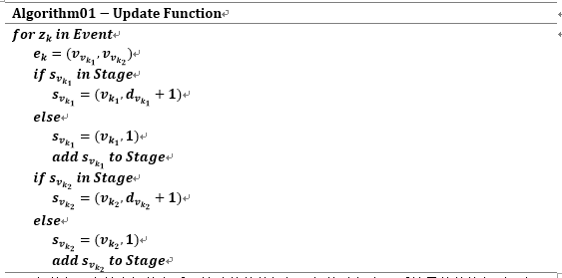
三、系统设计-模型设计
举例说明：统计无向图中各个节点的度

Slide 17
三、系统设计-模型设计
状态的分布式存储和并发更新

Slide 18
三、系统设计-算法设计
Triangle Count
Connected Components
PageRank
Single Source Shortest Path
K-Core
K-truss
……

Slide 19
三、系统设计-算法设计
Triangle Count
微博粉丝网络
微信朋友圈网络
Notes:
Triangle Count算法是用来统计有向/无向图中的不同三角形的数目。该算法在复杂网络分析、链接标签和推荐等多个领域中都是非常基础重要的度量，也是一些诸如复杂网络、聚集系数等图运算中的基本方法。
在社交网络分析中，社交网络中的三角形数目越多，表明社区内人物之间的联系越紧密。如常见的微博粉丝网络如下左图所示，而微信朋友圈网络如下右图所示，图中橘红色标出的三角形即为Triangle Count算法中需要统计的三角形。

Slide 20

三、系统设计-算法设计
Triangle Count
（1）$Stage$:图的$Stage$由每个顶点对应的邻接点的信息组成，即${Stage=\{s}_{1},s_{2},…,s_{n}\}$，其中$s_{k}$表示节点$v_{k}$的邻接点为$N_{k}$，节点$v_{k}$构成的三角形的数目为$t_{k}$，$s_{k}=(v_{k},N_{k},t_{k})$；
（2）$Event$:图的$Event$为图中新增了一条边，$即{Event=\{z}_{1},z_{2},…,z_{m}\}$，其中$z_{k}$表示新增边$e_{k}$，$z_{k}=(e_{k},add)$；
Notes:
基于朴素的Triangle Count算法，文献都做了改进 ，显著降低了算法的时间和空间复杂度。但是此类算法是在原来大批量的静态图数据上进行的迭代运算，需要多次随机访问节点信息，而且图是静态的，无法感知新增边或节点的情况，再之如果图数据量过大时，每轮的迭代需要再超大规模的图上进行，效率较低。下面介绍如何在2.3节设计的基于状态更新的流图计算模型上实现Triangle Count算法。
由前文所知，基于状态更新的流图计算模型，有Stage, Event, Update三个重要的概念。定义好这三个组件之后，就能够实现特定的算法。

Slide 21
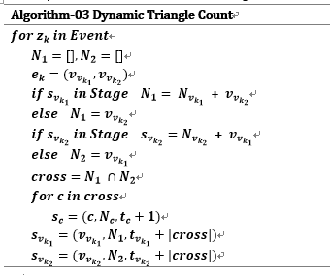
三、系统设计-算法设计
Triangle Count
（3）Update更新算法：
Notes:
基于朴素的Triangle Count算法，文献都做了改进 ，显著降低了算法的时间和空间复杂度。但是此类算法是在原来大批量的静态图数据上进行的迭代运算，需要多次随机访问节点信息，而且图是静态的，无法感知新增边或节点的情况，再之如果图数据量过大时，每轮的迭代需要再超大规模的图上进行，效率较低。下面介绍如何在2.3节设计的基于状态更新的流图计算模型上实现Triangle Count算法。
由前文所知，基于状态更新的流图计算模型，有Stage, Event, Update三个重要的概念。定义好这三个组件之后，就能够实现特定的算法。

Slide 22
四、系统实现-框架实现

Slide 23
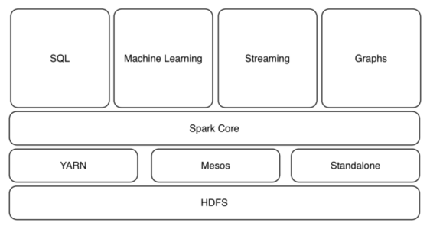
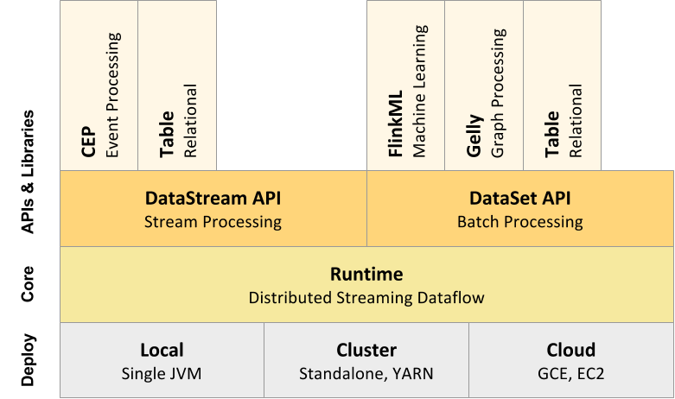
四、系统实现-框架实现
站在巨人的肩膀上
Spark 引擎
Flink 引擎
Notes:
整体来看，Flink和Spark有许多相似之处，诸如都提供了Streaming/ML/Graph相关的Library，都可以本地、集群或者在云上部署运行。但在某些方面也有所区别：（1）Flink提供了精准的恰好一次的语义保障，这在失效恢复要求高的场景非常适用；（2）Flink针对批处理和流处理分别提供了两种独立的API（需要说明的是在运行时刻，批处理也被当成流处理来执行），而Spark中的流处理，本质上是微批次处理。（3）流处理中，Flink提供了更多的窗口模型来应对更多的场景。基于以上3点，本文选择在Flink上进行实现。需要特别说明的是，本文的工作重心并不是要比较Spark和Flink的区别，而是希望能够在底层的执行引擎之上，构建一个相对统一的面向连续流式图数据的计算框架，搭建的这套框架也可以移植到Spark引擎之上。

Slide 24
四、系统实现-模型实现
Stage
Event
Update

Slide 25

四、系统实现-模型实现
Stage
Stage定义了图当前的状态，应了图当前的特征信息，这些特征信息可以以顶点为单位进行体现，也可以使用用户自定义的特征信息来体现。
Notes:
需要注意的是，状态反应了用户的关注点，虽然是根据流动的图数据而动态计算生成的，但并不等价于图数据本身，即状态不直接存储原始的图数据，而只存储用户关心的图的某些特征信息。这使得系统无需存储庞大的图数据，只需要存储精巧的状态信息即可反应图的特征信息。

Slide 26
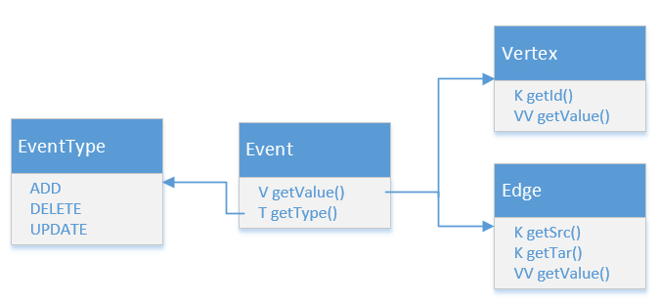
四、系统实现-模型实现
Event & Event Stream
Event代表一个能够影响图数据的事件，那么连续的图数据流就可以抽象成连续的事件流（Event Stream）。事件是由事件值（Event Value）和事件类型(Event Type)组成。如“增加一条边e(v1,v2)”这个事件中，e(v1,v2)是事件的值，“增加”是事件的类型。
Notes:
一般来说，事件的值分为两种：（顶点编号，顶点的值）和（边起点，边终点，边值）；而事件的类型分为三种：新增（add），删除（delete），更新（update）。这样总共可以组成6种事件：新增边，删除边，更新边；新增顶点，删除顶点，更新顶点。这6种事件基本涵盖了所有的图变化的情形。
按模块组织描述，不要太细致。

Slide 27
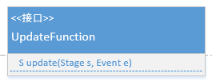
四、系统实现-模型实现
Update Function
更新函数是动态图计算模型中的计算逻辑，详细定义了图如何根据到达的事件，从一个状态转变成另外一个状态。它可以称之为状态更新的图计算模型的驱动程序，驱动图从一系列的时间流转换成一系列对应的状态流
Notes:
例如我们希望统计图的边数，状态就设置为一个计数器反应当前时刻图的边数，而update函数每接收一个事件，就根据该事件的类型（add, delete, update）对计数器进行修改。更新函数接收一个状态和一个事件，然后将该事件应用在该状态上，返回一个新的状态，用户可以实现该接口以实现更复杂的转换过程

Slide 28
五、系统验证-实验设计
算法能够在执行过程中，实时反馈计算结果，延迟在毫秒级别。
系统的算法是正确的，运算的结果符合预期指标。
正确性
实时性
实验
指标
扩展性
稳定性
任务能够多机执行，系统具备良好的扩展性。
针对连续流式的海量图数据，算法能够长时间持续稳定运行。

Slide 29
五、系统验证-实验结果

Slide 30
六、总结计划
2016.10-2016.12
2016.11-2016.12
2016.11-2016.12
2017.01-2017.04
背景和现状
系统设计
架构设计
框架设计
模型设计
算法设计
系统实现
框架实现
模型实现
算法实现
系统验证
实验设计
实验结果
实验结论
应用
Notes:
从十月中旬接收这个项目为止，到现在12月中下旬，减去中间去成都出差两周时间，在这总共两个多月的时间里，我阅读了大量的论文，Flink的技术文档，Flink的源码和其他相关的开源代码，终于在12月份有了实质性的突破。
现阶段已经基本完成：
（1）本文第一部分：分析对比批处理流图模型和流处理流图模型的优缺点；
（2）本文第二部分：建立面向连续流式图数据的处理模型和框架；
（3）对于第三部分，在该模型上实现图算法，目前只实现了Triangle Count算法。
接下来的工作重心主要集中在：
（1）其他几个核心算法-PageRank, Connected Components, K-Cores等的实现；
（2）实现完算法之后，对这些算法和整个系统进行系统的测试，并且根据测试结果进行总结和反思；
（3）搭建完整系统之后，在该系统之上，构建金融反欺诈应用，利用该应用来验证整个系统的正确性，可靠性，稳定性和实时性。

Slide 31
七、感谢
特别感谢
王伟、许利杰老师
同组师兄师弟师妹们
继续奋战

Slide 32
问题记录

